Slide 1
CARTOGRAFIA ESCOLAR
Profa. Ana Paula Gomes Seferian

Slide 2
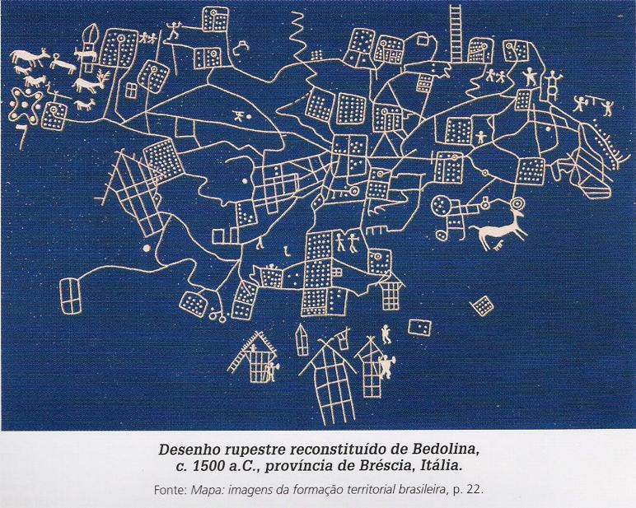

Slide 3
Cartografia e a Semiologia
Jacques Bertin (1967) Semiologie Graphique, na qual se encontram sistematizada as regras de construção de imagens racionais, as únicas cabíveis, na comunicação de informação de caráter científico.
A contribuição de Bertin dá-se em dois níveis: a criação de um código visual e o tratamento gráfico da informação. A linguagem destinada ao olho e, portanto, sua ênfase está nos mapas para ver.

Slide 5
Conceito de Cartografia
A partir das décadas de 60-70, a definição de cartografia passa a ser “ o conjunto dos estudos e das operações científicas, artísticas e técnicas que intervêm a partir dos resultados de observações diretas ou da exploração de uma documentação, em vista da elaboração e do estabelecimento de mapas e planos”.
O usuário é considerado parte ativa do processo de comunicação cartográfica.

Slide 6
Leitura de mapas
Para ler um texto: aprendemos a ler criticamente e podemos até desvendá-lo ideologicamente, suas intenções e opções teórico-metodológicas.
Para ler um mapa isso não ocorre, copiamos ou produzimos sob um conjunto rígido de técnicas. Muitas vezes não se percebe o caráter ideológico e mitológico.

Slide 7
Educação Geográfica
É no campo da educação geográfica que devemos olhar com maior interesse a pesquisa do uso geográfico do mapa. Para isso é necessário melhorar a capacidade leitora do mapa, desenvolver habilidades úteis para cidadãos de um mundo incrivelmente complexo.

Slide 8
Mapa Mental como recurso

Slide 10
CONCEITOS CARTOGRÁFICOS E O
CONHECIMENTO GEOGRÁFICO
MAPAS COGNITIVOS
REPRESENTAÇÃO GRÁFICA;
MAPAS MENTAIS
DIMENSÃO CULTURAL
DIMENSÃO AFETIVA; E
DIMENSÃO POLÍTICA.
CONCEITOS
ESCALA;
LEGENDA;
ORIENTAÇÃO;
DIREÇÃO;
ÁREA, PONTO E LINHA;
VISÃO VERTICAL E OBLÍQUA
IMAGEM BIDIMENSIONAL E TRIDIMENSIONAL;
PONTO DE REFERÊNCIA

Slide 11
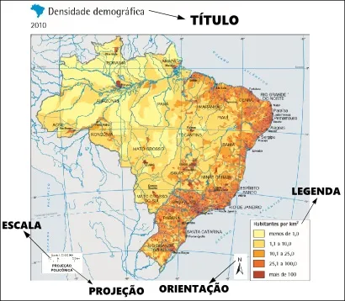

Slide 12
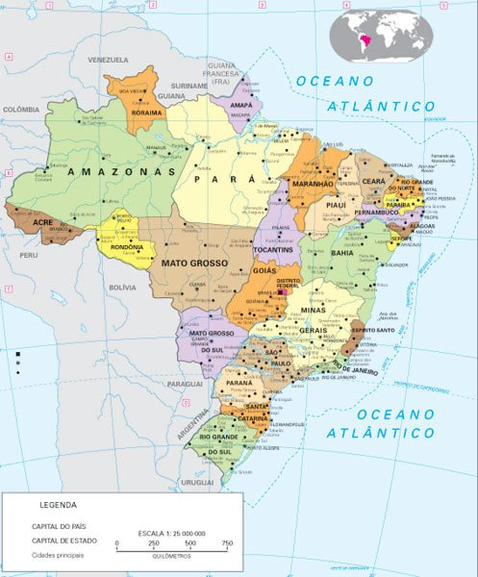

Slide 13
Relações Espaciais
Segundo Piaget a compreensão do espaço pela criança acontece por meio das relações topológicas, projetivas e euclidianas.
Relações topológicas – reforçam a idéia de ordem, separação, sequência, proximidade e continuidade (entre, antes, depois, ao lado...).
Relações projetivas – esquerda, direita, frente e atrás
Relações euclidianas – área, tamanho, distância (perto, longe...)

Slide 14
Relações Espaciais e o Letramento
As relações espaciais possibilitam ao indivíduo fazer a leitura da realidade, bem como, compreender os diferentes tipos de representações gráficas e cartográficas.

